Slide 1
Smart Home CCTV
IoT Project
13조 류종학, 이준성, 김성훈

Slide 2
목차
01 개요
1-1 Smart Home CCTV란
1-2 기획의도
02 구상도
2-1 시스템 작동 구상도
03 사용한 부품
3-1 부품 사진, 이름
04 구동 시연
4-1 시연영상

Slide 3

개요
Smart Home CCTV란
- 집에 누가 침입을 하거나 집안에서 변수의 상황 발생을 감지할 수 있는 CCTV 입니다.
기획 의도
- 집에서 사용하는 홈 CCTV의 기능이 빈약한 것에 비해 가격이 비싸거나 조잡한 물건이 많은 것을 파악 후 시장성이 있다고 판단하여 개발하게 되었습니다.

Slide 4
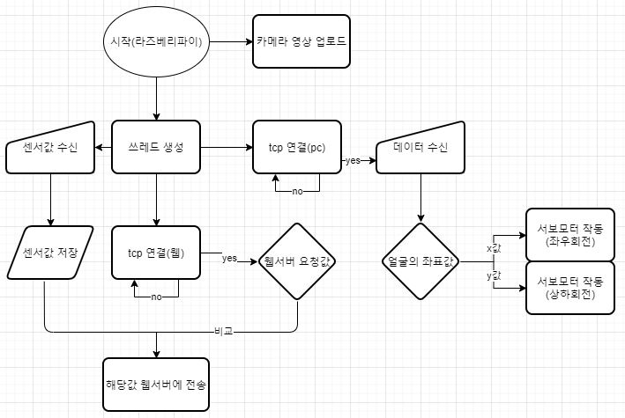
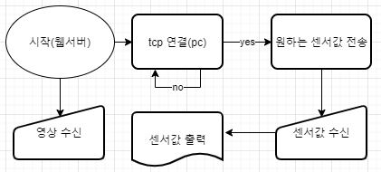
구상도 1
라즈베리파이 작동 구상도
웹서버 작동 구상도

Slide 5
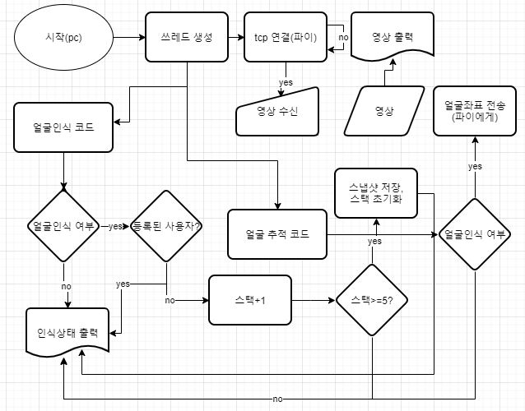
구상도 2
서버컴퓨터 작동 구상도

Slide 6
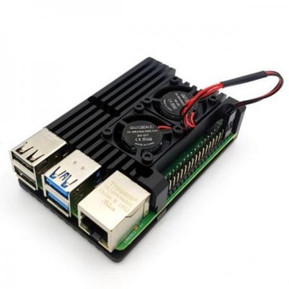
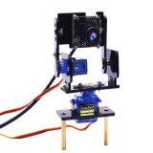

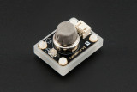
사용한 장비 및 프로그램
서보모터를
장착한 카메라
라즈베리파이 4
가스센서
웹서버

Slide 7
구동시연
시연 영상으로 대체

Slide 8
감사합니다.

